Slide 1
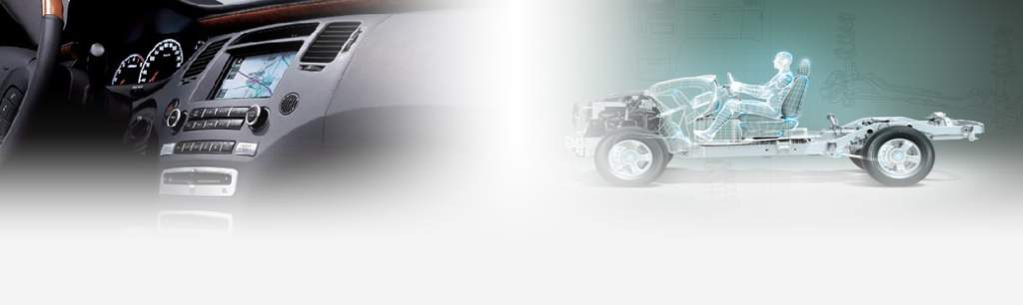

K1泡沫-包装方案及物流成本分析
编制 | 审核 | 批准
冯敬乾
公司 Company | 北京光华荣昌汽车部件有限公司
版本号 Version | A1
更新日期 Date | 2023-03
表单编号：GR-61-00-106(A/0) 光华荣昌 纸张：A4（210×297）

Slide 2
目录
1
运输
2
包装方案及物流成本分析
3
发泡仓储规划
4
其他方案
表单编号：GR-61-00-106(A/0) 光华荣昌 纸张：A4（210×297）

Slide 3
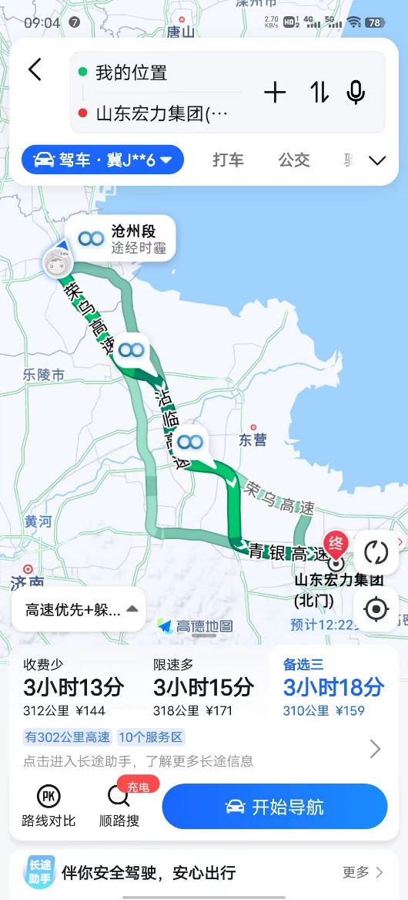
1、运输
序号 | 起始地 | 终止地 | 运输距离 | 备注
1 | 河北光华荣昌 | 潍坊光华荣昌：山东省潍坊市奎文区樱前街 山东宏力集团 1号库1号门 | 310km
序号 | 货车规格 | 货车类型 | 货车内尺寸 | 黄骅到潍坊来回运费
1 | 9.6米 | 箱式货车-后开门 | 9600*2300*2500 | 2400元
3 | 13.米 | 仓栅式半挂车 | 13000*2300*2500 | 3000元
表单编号：GR-61-00-106(A/0) 光华荣昌 纸张：A4（210×297）

Slide 4
2、包装方案及物流成本分析
2.1 装载量
序号 | 货车规格 | 工装车尺寸 | 装载工装车数量 | 工装车图片 | 泡沫装载数量
1 | 9.6米箱式货车-后开门 | 2200*900*2260 | 10
2 |  | 2200*1300*2260 | 7
3 | 13米仓栅式半挂车 | 2200*900*2260 | 13
4 |  | 2200*1300*2260 | 9
表单编号：GR-61-00-106(A/0) 光华荣昌 纸张：A4（210×297）

Slide 5
2、发泡仓储规划
2.2 工装车投入数量
1、根据月产量64000件的需求，按照每月26天，每天需要2500个泡沫，根据2022年至今的生产数量统计，900宽的工装车使用量占20%，1300宽的工装车使用量占80%；
2、循环周器10天。
序号 | 工装车尺寸 | 装载数量 | 投入工装车数量 | 预估工装车单价 | 投入费用 | 工装车图片 | 备注
1 | 2200*900*2260 | 60 | 10 | 2500 | 25000
2 | 2200*1300*2260 | 70 | 30 | 3500 | 105000
 | 合计 |  |  |  | 130000
表单编号：GR-61-00-106(A/0) 光华荣昌 纸张：A4（210×297）

Slide 6
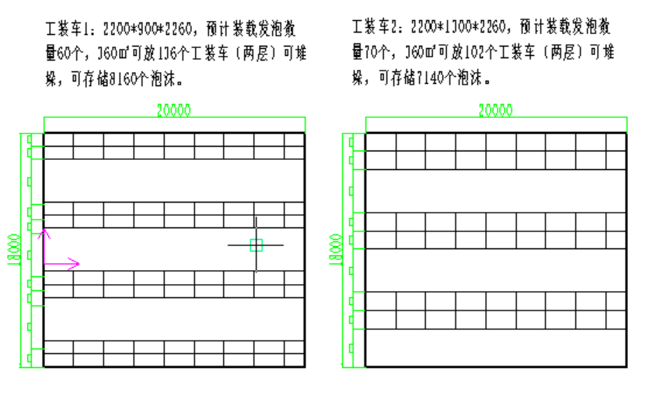
3、发泡仓储规划
3.1 潍坊工厂仓储数量
表单编号：GR-61-00-106(A/0) 光华荣昌 纸张：A4（210×297）

Slide 7
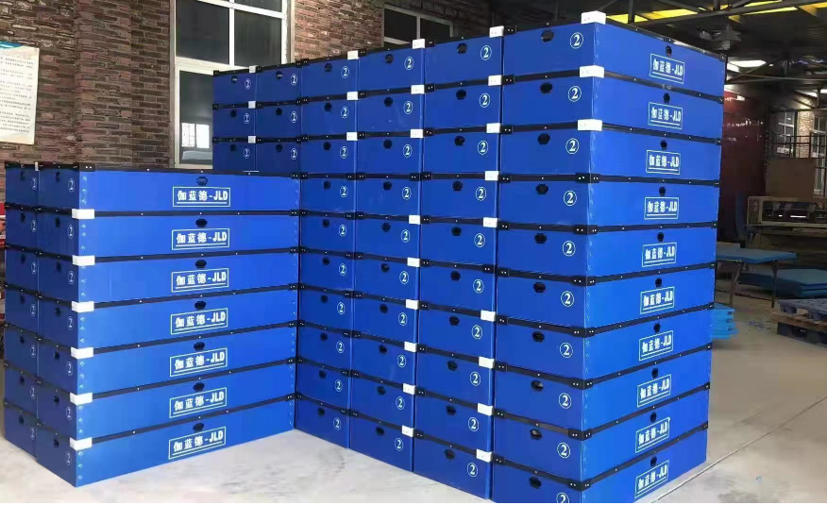
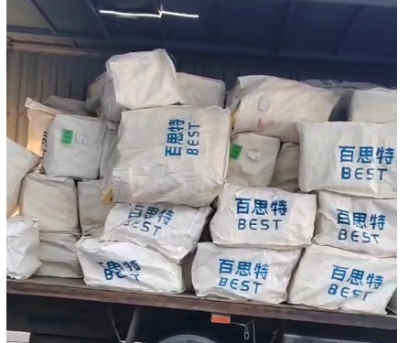
4、其他方案
4 潍坊工厂仓储数量
序号 | 方案图示 | 备注
1 |  | 方案：用中空板做成可折叠的塑料框进行运输 经与厂家沟通，尺寸最大可做1000*700*300，高度方向不满足K1发泡的尺寸，不建议使用。
2 |  | 方案：用编织袋进行运输，再导到工装车上进行存储，有搬运的浪费。
表单编号：GR-61-00-106(A/0) 光华荣昌 纸张：A4（210×297）

